Slide 1
Міністерство освіти і науки України
Рівненська обласна рада
Департамент освіти і науки Рівненської облдержадміністрації
Обласний комунальний позашкільний навчальний заклад
«Рівненська Мала академія наук учнівської молоді»
Рівненської обласної ради
Всеукраїнський інтерактивний конкурс «МАН -Юніор Дослідник»
Номінація «Історик-Юніор»
«Історичні пам’ятки рідного міста, селища, села або його околиці»
Непроста доля рівненського храму.
Свято-Воскресенський собор
Виконала:
Силка Софія Андріївна
учениця 10 -А класу
Рівненського ліцею №11
Керівник:
Гончук Оксана Сергіївна
вчитель історії
Рівненського ліцею №11
Рівне 2024
Тези
Тема: Непроста доля рівненського храму. Свято-Воскресенський собор
Автор: Силка Софія Андріївна
Навчальний заклад: Рівненський ліцей №11, Рівненська Мала академія наук учнівської молоді, м. Рівне
Керівник: Гончук Оксана Сергіївна, вчитель історії
Сучасна соціально-політична ситуація в Україні зумовлює необхідність здійснення освітніх реформ, пов’язаних із відродженням духовності в суспільстві, орієнтацією на загальнолюдські цінності, що ґрунтуються на традиційній для більшості українських регіонів християнській моралі.
Мета дослідження : на основі історико-педагогічного аналізу архівних
та літературних джерел виявити основні чинники, організаційні засади, зміст,
форми та тенденції та сутність православ’я, як традиційної органічної складової духовного життя, що завжди відігравало важливу роль у ході державного і культурного будівництва, сприяло збереженню впродовж багатьох століть національної ідентичності українців; дослідити освітньо-виховну діяльність православної громадськості Рівного, яка з давніх часів сприяла державотворенню та збереженню української самобутності , розвитку культури народу.
Завдання: дослідити проблеми та вплив взаємовідносин церкви і держави у процесі побудови громадянського суспільства в наукових працях та дослідженнях, розглянути політичні проблеми та економічні чинники, що призвели до виникнення розбудова помісної церкви, дослідила наслідки тиску Рівненської громади, щодо повернення храму вірянам, за історичними документами та спогадами очевидців.
Об’єкт дослідження: Свято-Воскресенський собор.
Сучасна соціально-політична ситуація в Україні зумовлює необхідність здійснення реформ, пов’язаних із відродженням духовності в суспільстві, орієнтацією на загальнолюдські цінності, що ґрунтуються на традиційній для більшості українських регіонів християнській моралі.
Російсько-українська війна, безперечно, вплинула й на релігійно-церковне середовище країни. З одного боку, відбулися справді знакові події – об’єднання православних церков Київської традиції, отримання об’єднаною церквою (ПЦУ) Томосу про автокефалію від Вселенського патріарха Варфоломія І. З іншого боку, кардинальне переформатування православної мережі супроводжується загостренням агресії з боку УПЦ МП, а політика щодо унеможливлення діяльності Московського патріархату в Україні наштовхується не лише на спротив УПЦ МП, а й на внутрішній спротив певних суб’єктів владних повноважень, як в органах державної влади, так і в органах місцевого Свято-Воскресенський собор – це колиска православ'я в місті та одночасно зразок церковного єднання, який ніколи не залишається осторонь проблем міста та держави, глибоко відчуває проблеми людей самоврядування, навіть у правоохоронних органах.
Свято-Воскресенський собор – це колиска православ'я в місті та одночасно зразок церковного єднання, який ніколи не залишається осторонь проблем міста та держави, глибоко відчуває проблеми людей. У 1989 році Воскресенський собор відновив свою релігійну діяльність.
Так, провівши пошукову роботу, опрацювавши зібрану інформацію, можна дійти висновку, що за свою понад сторічну історію Свято-Воскресенський собор пережив руйнацію, і закриття, був за крок від знесення. Освітньо-виховну діяльність православної громадськості Рівного з давніх часів сприяла державотворенню та збереженню української самобутності , розвитку культури народу. Дану тезу підтверджують архівні документи та літературних джерел, розповіді свідків тих подій.

Slide 2
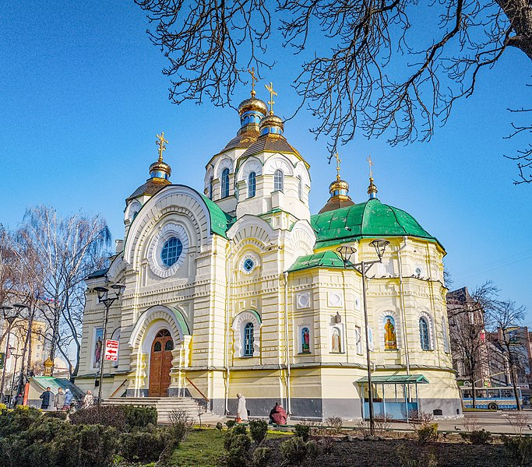
Непроста доля рівненського храму. Свято-Воскресенський собор

Slide 3
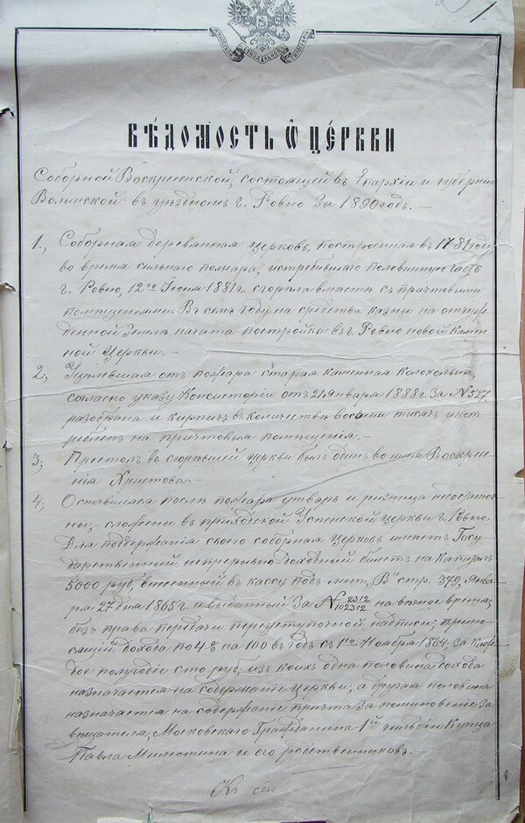
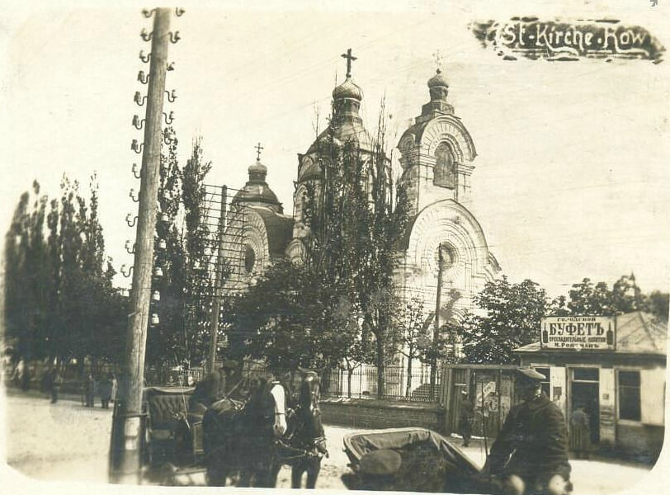
Довідка з церковного архіву кінця ХІХ ст.
Одна з найстаріших фотографій з собором, поч. ХХ ст.

Slide 4
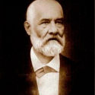
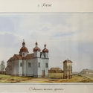
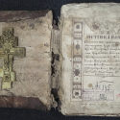
Дмитра Михайловича Струкова, археолога, викладача малювання, художника-реставратора
Зображення старовинного головного на той час православного рівненського храму – Соборної церкви в ім’я Воскресіння Христового
Метрика цього храму, розпочата у 1712 році – це найдавніша волинська метрична книга, яка збереглася до наших днів

Slide 5
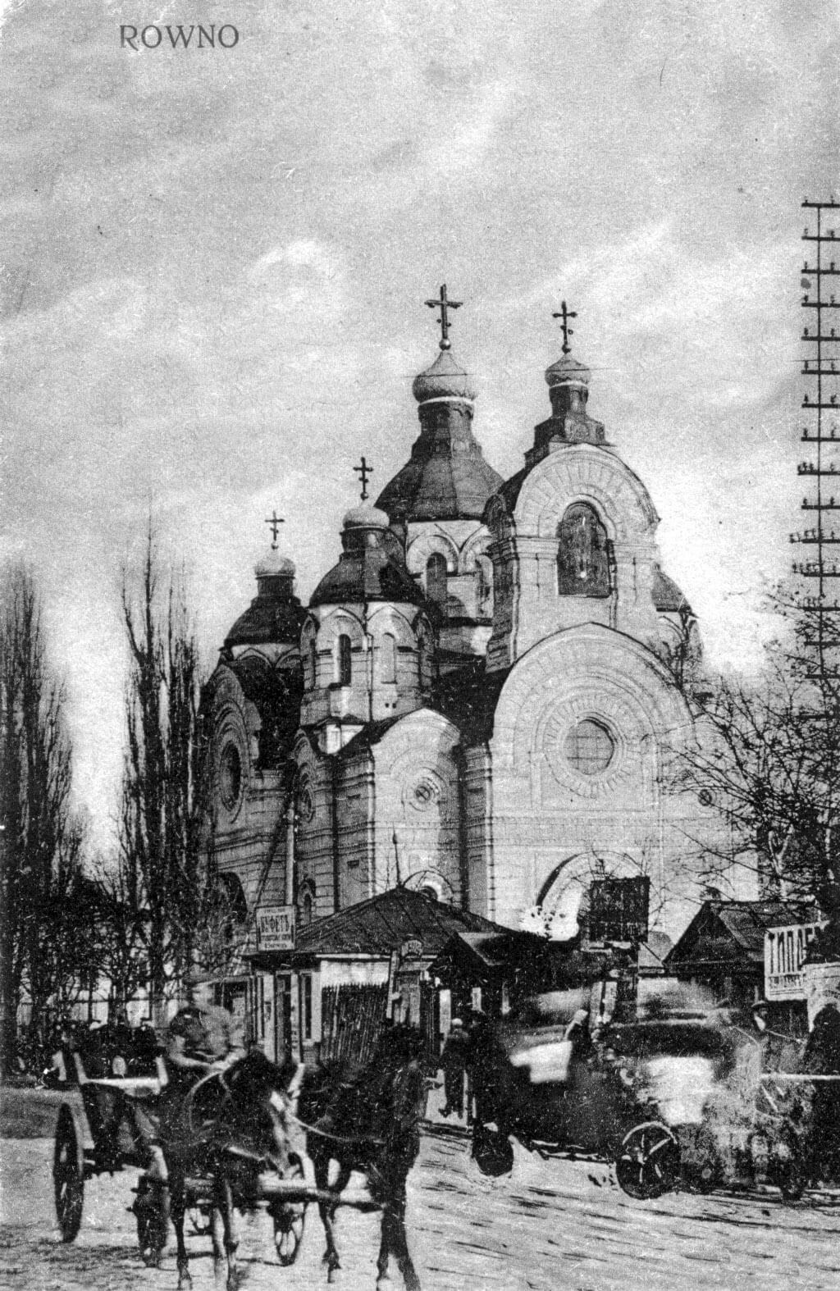
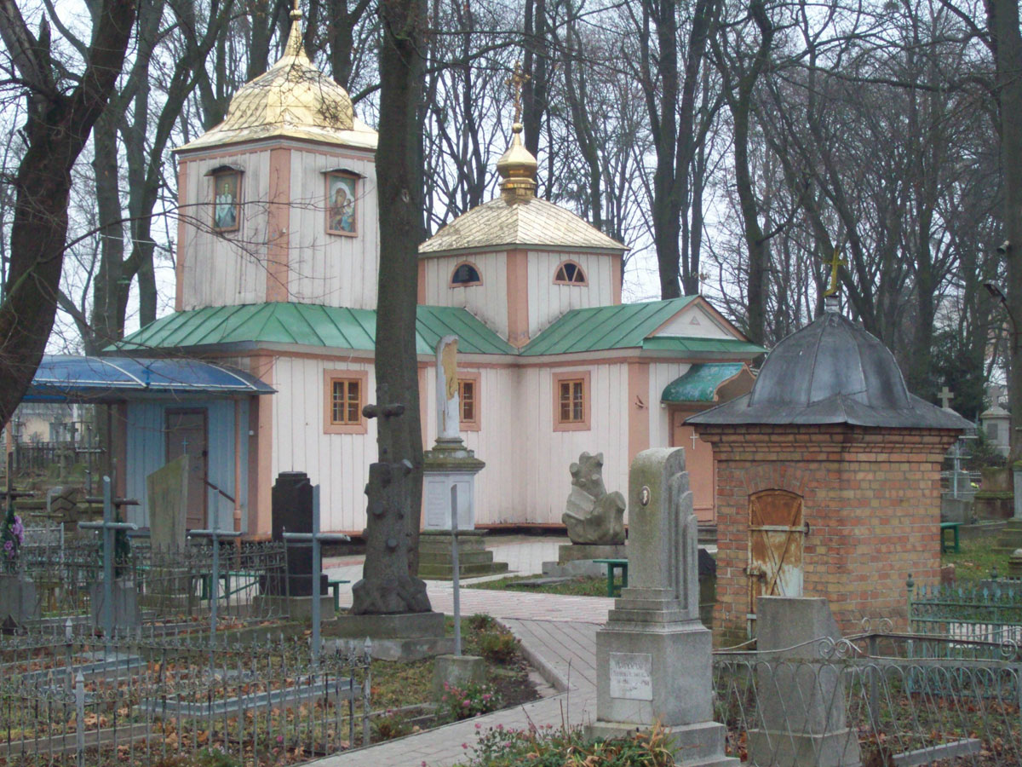
Церква Св. Стефана
Рівненський собор, поч. ХХ ст.

Slide 6
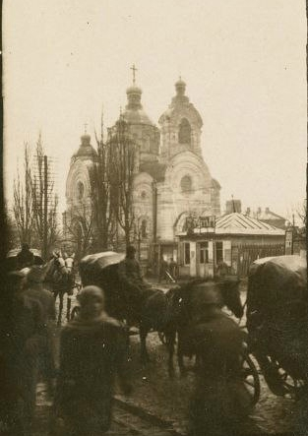
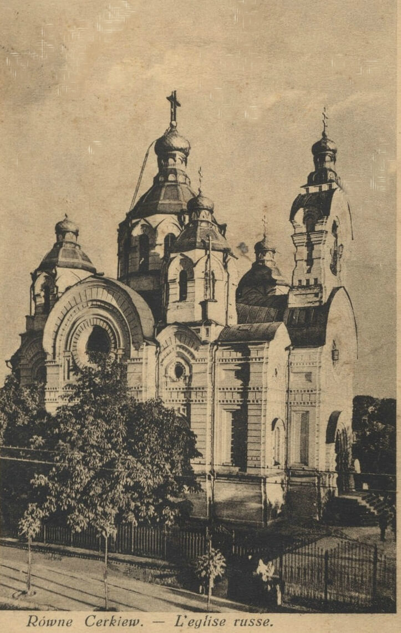
Рівненський собор, фото часів Першої світової війни
Листівка з видом Свято-Воскресенського собору, поч. ХХ ст.

Slide 7
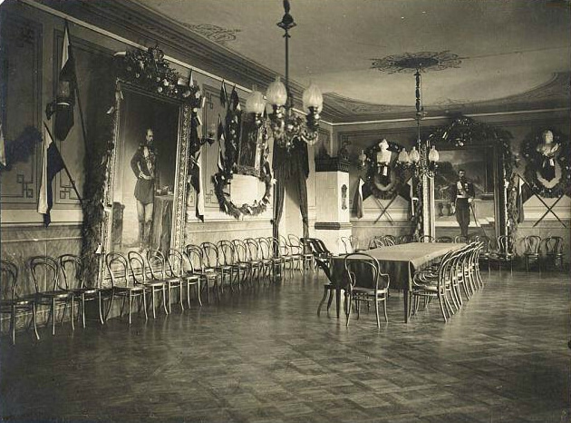
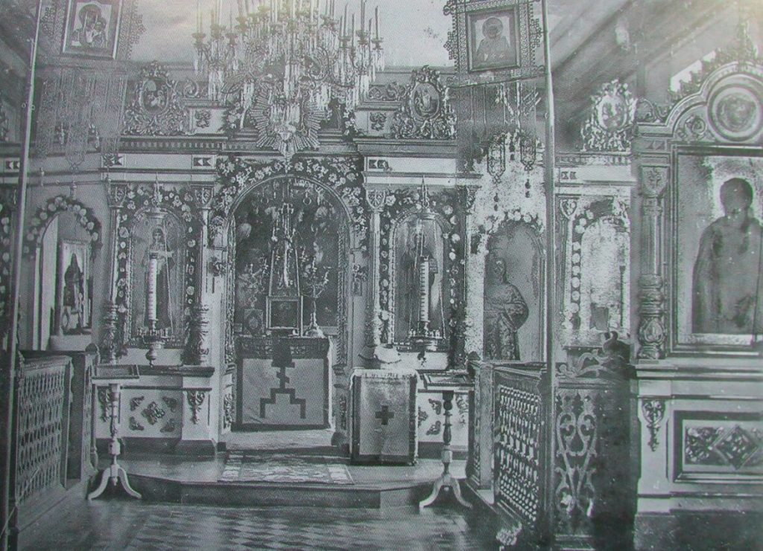
Актова зала реального училища (гімназії), фото 1913 року
Гімназійна православна церква

Slide 8
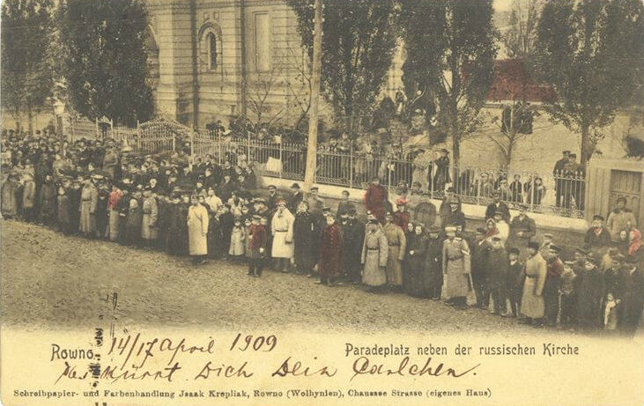
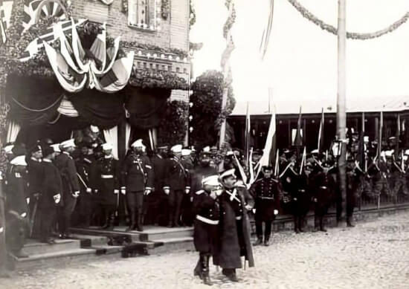
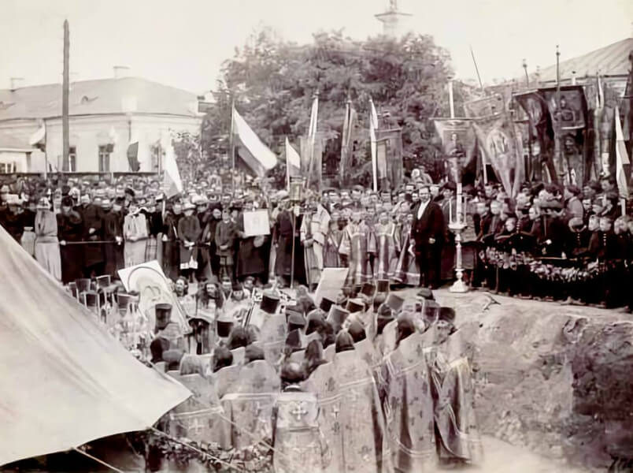
Закладення нового храму та освячення місця вівтаря та престолу нової церкви, куди Олександр III поклав срібні та золоті монети

Slide 9
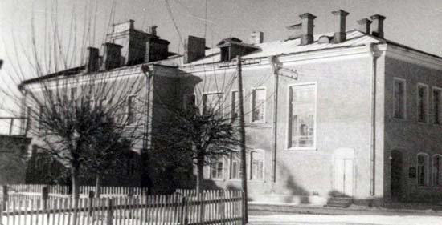
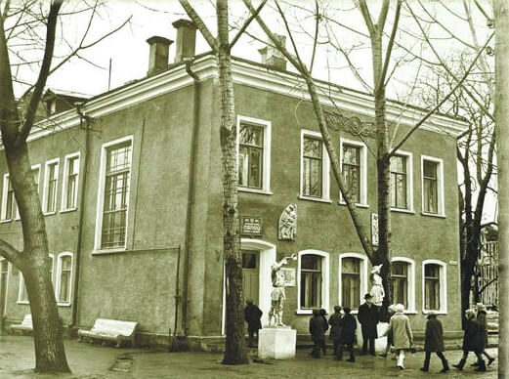
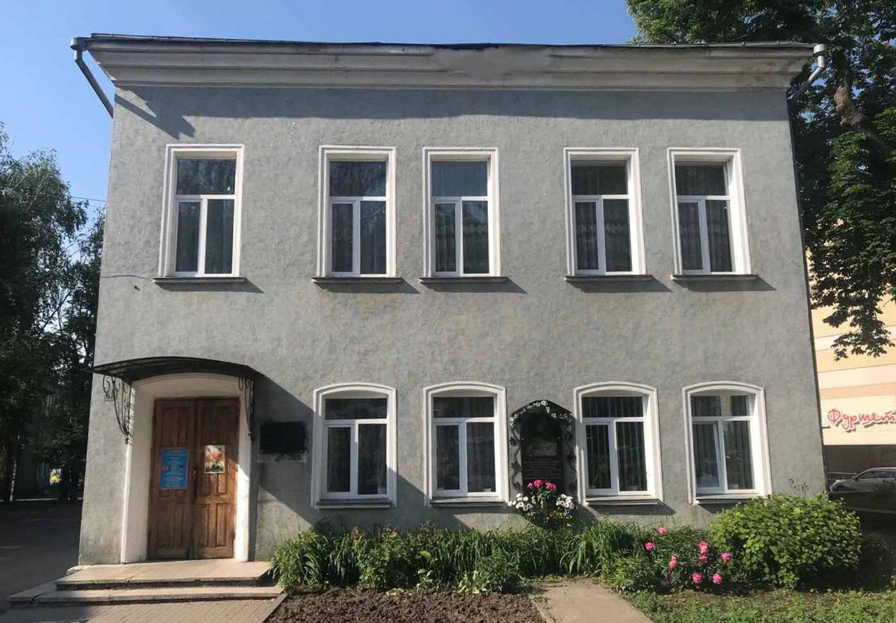
Колишній будинок Яполутера. Палац піонерів, 1960-і роки
Рівненська Духовна Семінарія ПЦУ

Slide 10
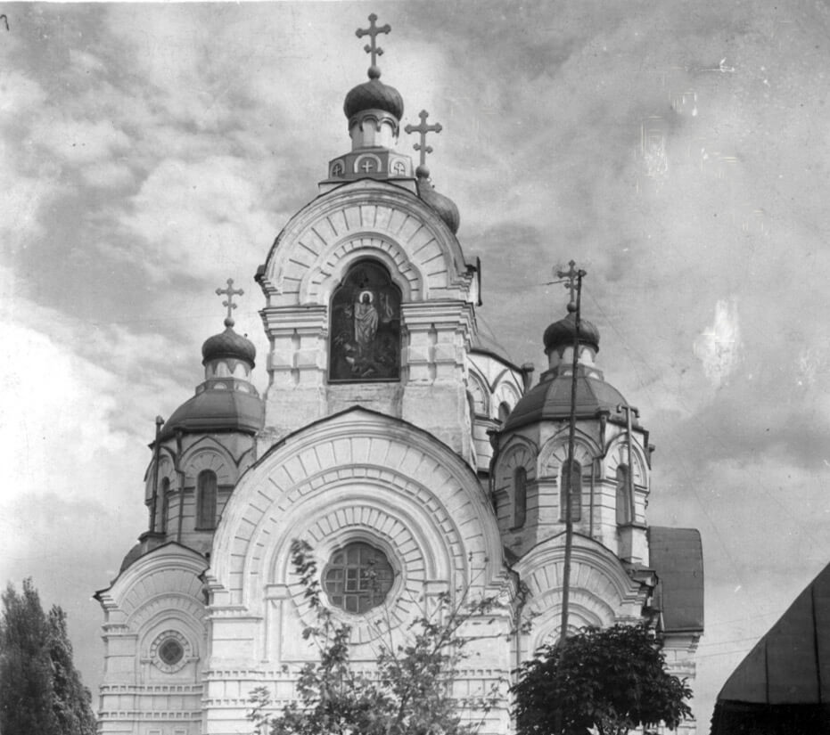
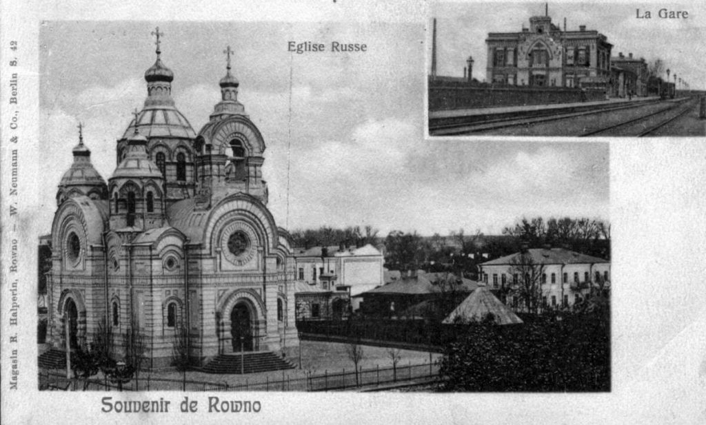
Собор, на арочній дзвіниці замість дзвонів – ікона
Листівка із зображенням новозведеного собору, угорі на фото – залізничний вокзал

Slide 11
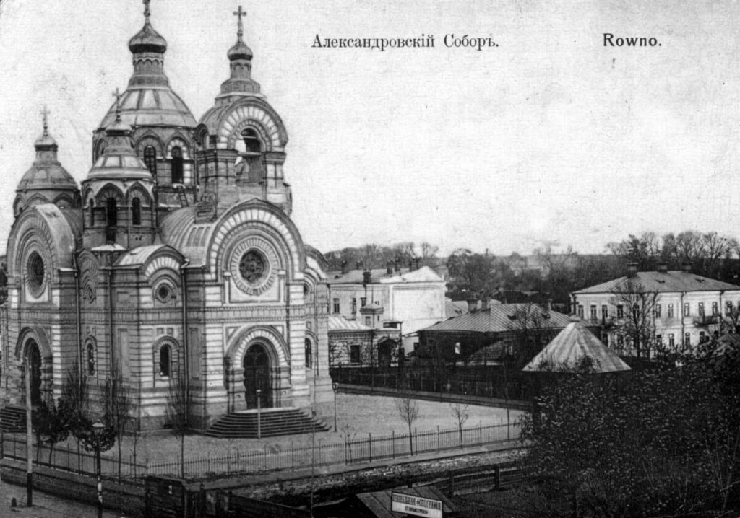
Спочатку собор називали Олександрівським

Slide 12
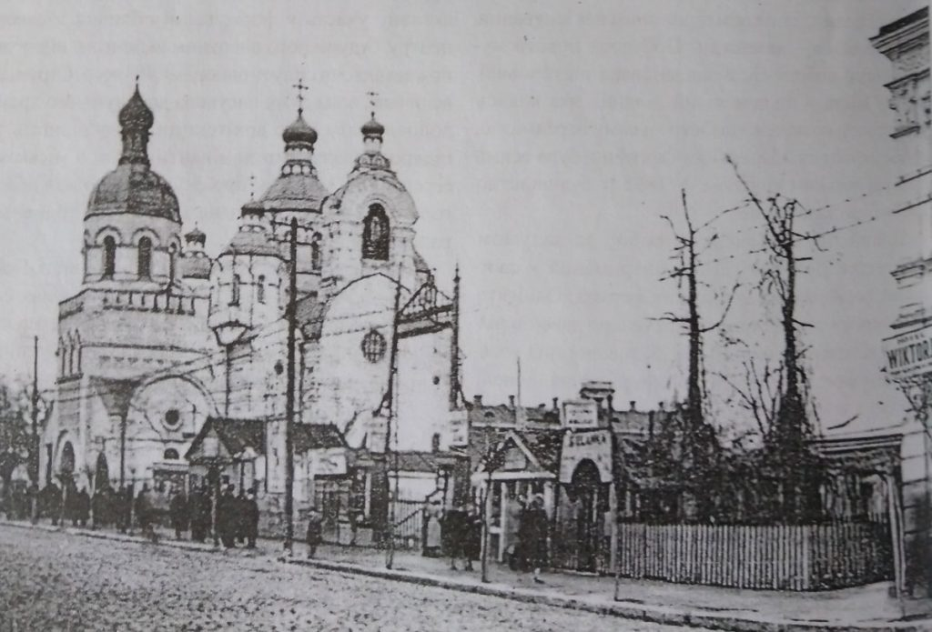
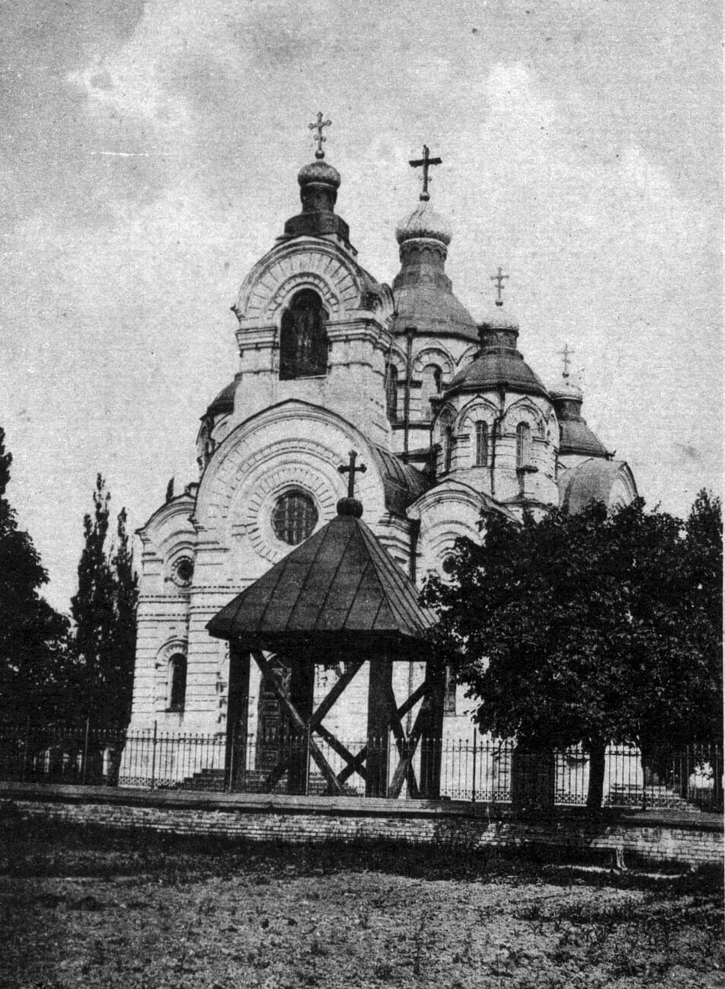
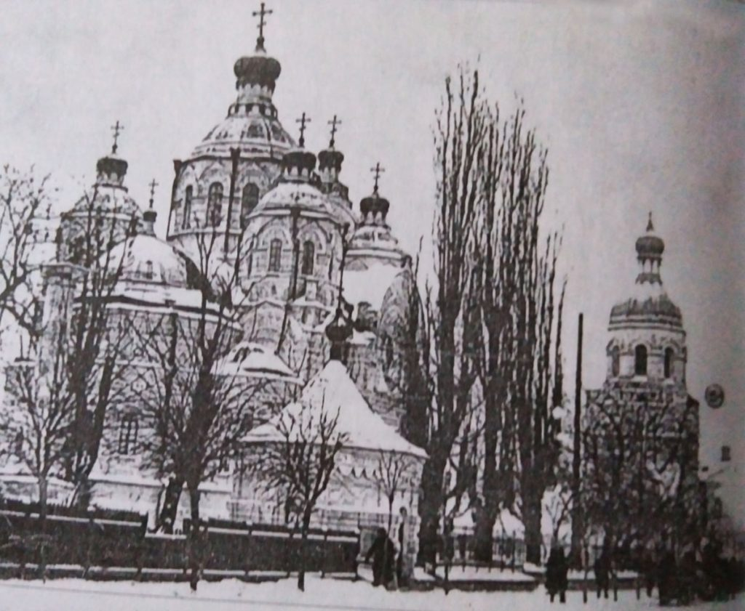
Вид на собор і дзвіницю, середина 30-х рр. ХХ ст
Ансамбль Свято-Воскресенського собору, 1930-і роки
Дерев’яна наземна дзвіниця біля собору

Slide 13
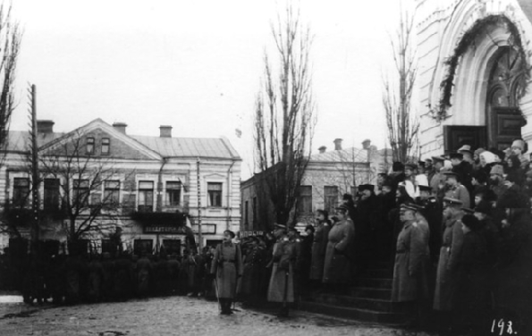
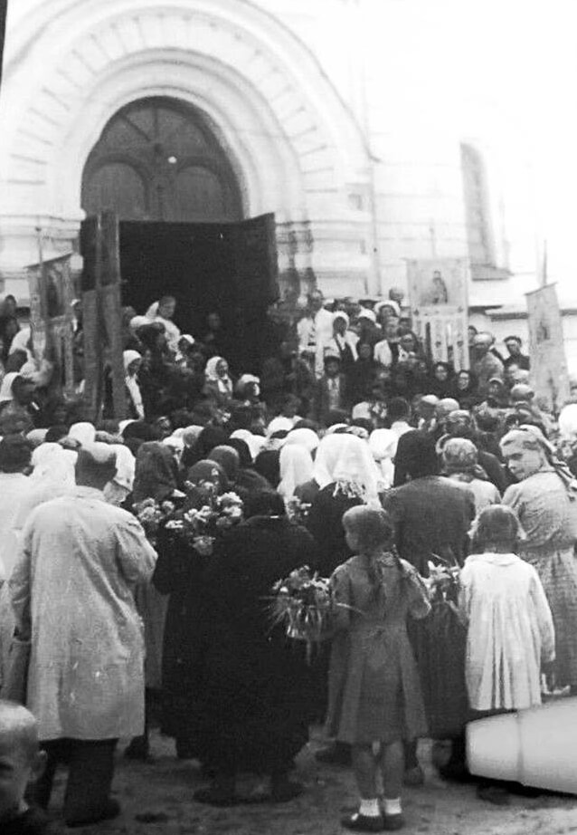
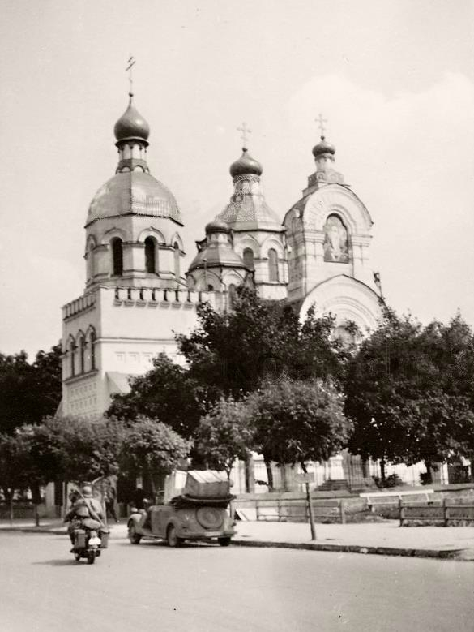
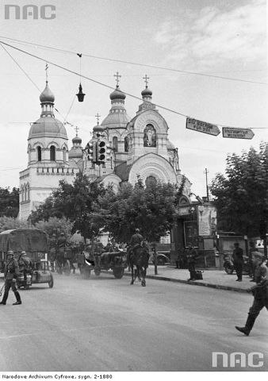
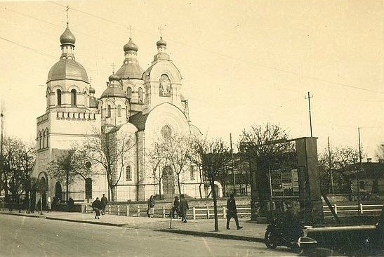
Богослужіння за участі високих офіцерських чинів російської армії, Перша світова війна
Цікаві фото із зображенням собору часів німецької окупації.

Slide 14
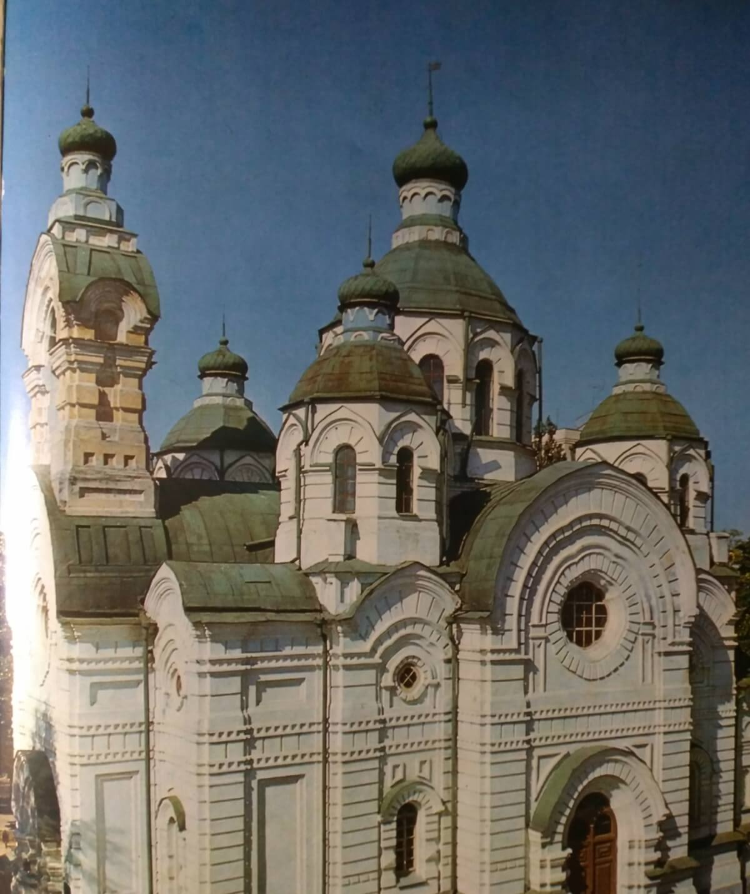
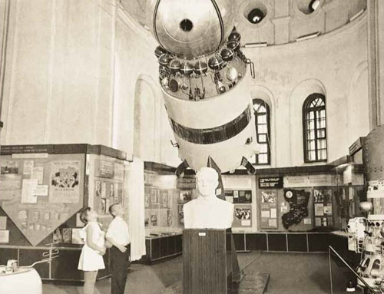
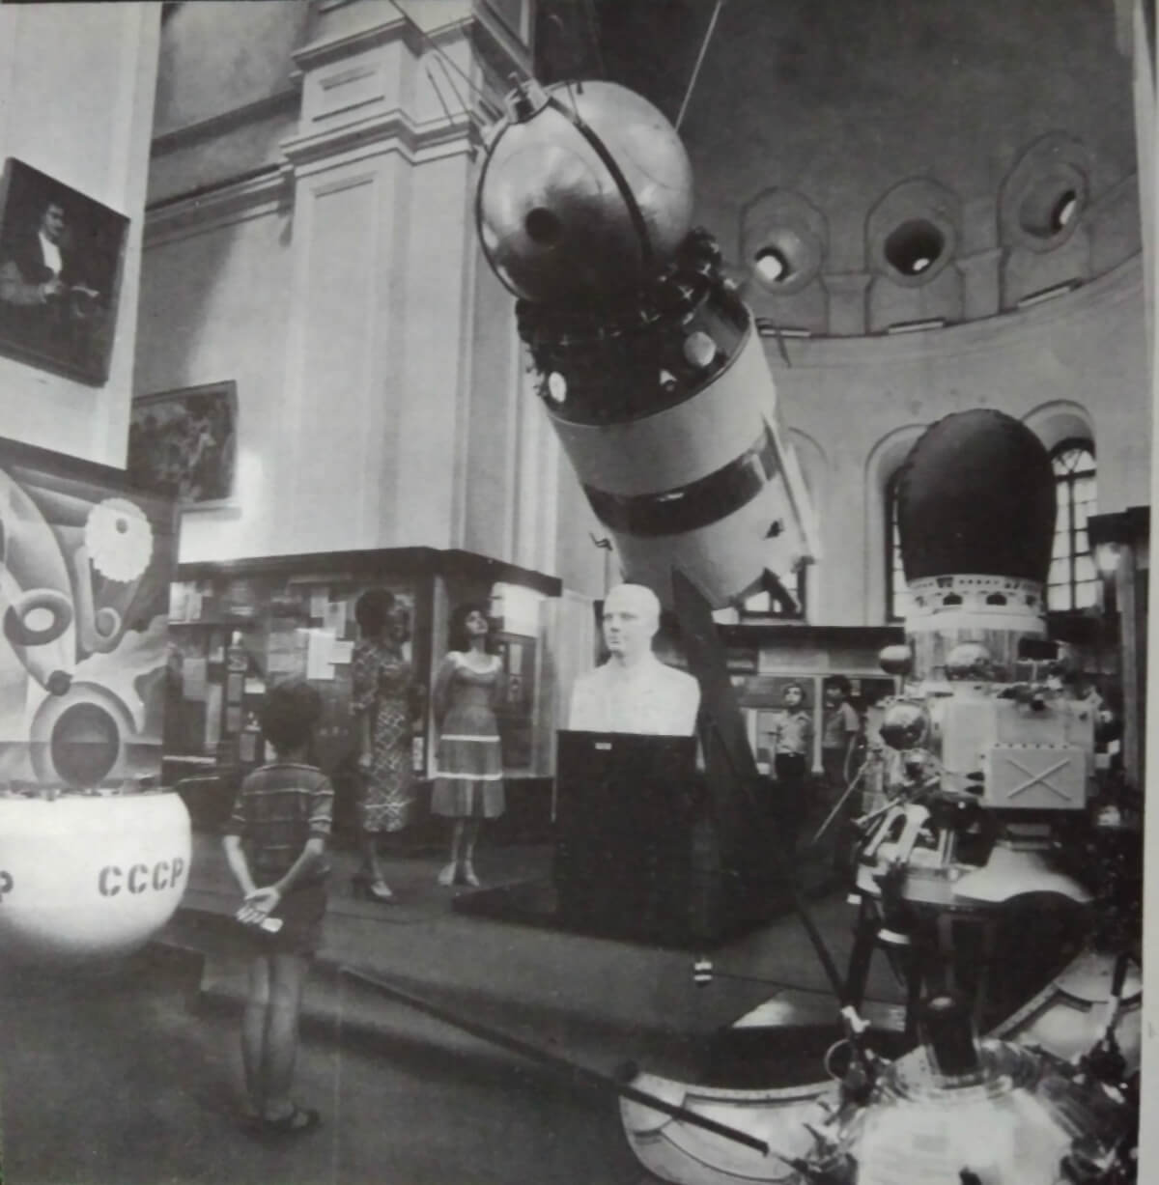
У соборі – музей атеїзму. Стіни собору забілено вапном.
Соборні шпилі без хрестів, обдертий поіржавілий дах

Slide 15
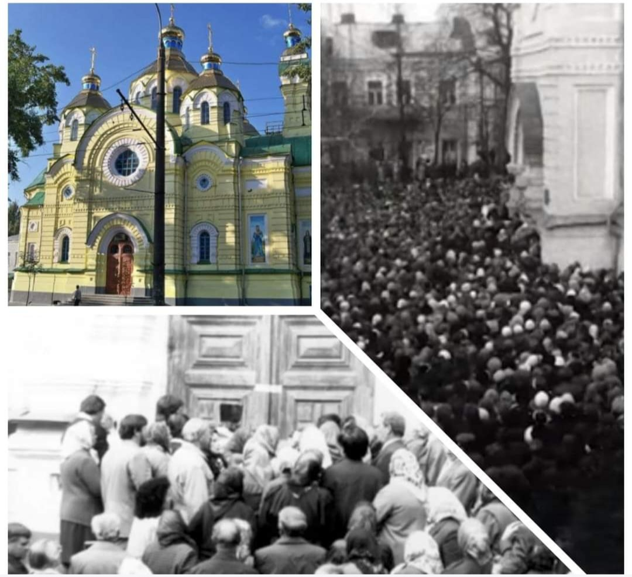
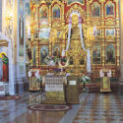
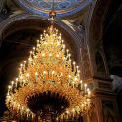
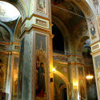
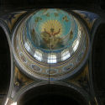
3 квітня 1989 рік, повернення храму вірянам та відновлено богослужіння

Slide 16
Інтернет-ресурси
1. Калько С. Рівненський собор, який збудував імператор, хотіли знести заради «дешевого житла» [Електронний ресурс] / С. Калько // ВСЕ : сайт чесних новин – Режим доступу: http://old.vse.rv.ua/istoriya/1441537994-rivnenskiy-sobor-yakiy-zbuduvav-imperator-hotili-znesti-zaradi-deshevogo-zhitla (дата звернення 03.09.20). – Назва з екрана.
2. Калашник М. Свято-Воскресенський кафедральний собор [Електронний ресурс] / М. Калашник // Українська Православна Церква (Православна Церква України) Рівненська єпархія : сайт. – Режим доступу: http://rivne-cerkva.rv.ua/sobory/sobor-voskresinnia.html (дата зверненя 03.09.20). – Назва з екрана.
3. Калько С. Непроста доля рівненського храму. Маловідомі факти з історії Свято-Воскресенського собору [Електронний ресурс] / С. Калько // РівнеРетроРитм : сайт. – Режим доступу: http://retrorivne.com.ua/neprosta-dolja-rivnenskogo-hramu-malovidomi-fakti-z-istorii-svjato-voskresenskogo-soboru/ (дата звернення 03.09.20). – Назва з екрана.
4.Воскресенський собор [Електронний ресурс] // Іgotoworld.com : сайт. – Режим доступу: https://ua.igotoworld.com/ua/poi_object/2299_resurrection-church.htm (дата звернення 03.09.20). – Назва з екрана.
5. Алконова Л. Свято-Воскресенський кафедральний собор у Рівному: історія і сучасність [Електронний ресурс] / Л. Алконова // Рівненська духовна семінарія : сайт. – Режим доступу: http://seminaria.rv.ua/2015/11/02/svyato-voskresenskij-kafedralnij-sobor-u-rivnomu-istoriya-i-suchasnist/ (дата звернення 03.09.20). – Назва з екрана.
6. Калько С. Як цар у Рівному собор закладав [Електронний ресурс] /С. Калько // RISU : сайт. – Режим доступу: https://risu.ua/yak-car-u-rivnomu-sobor-zakladav_n92894 (дата звернення 03.09.20). – Назва з екрана.
8. Рівне православне: символ заступництва, храм без цвяхів та втрачена дзвіниця [Електронний ресурс] // Рівне І : сайт. – Режим доступу: https://rivne1.tv/news/107263-rivne-pravoslavne-simvol-zastupnitstva-khram-bez-tsvyakhiv-ta-vtrachena-dzvinitsya (дата звернення 03.098.20). – Назва з екрана.
9. Опублікували старі фото Свято-Воскресенського собору в Рівному [Електронний ресурс] // Район Рівне : сайт. – Режим доступу: https://rivne.rayon.in.ua/news/284198-opublikuvali-stari-foto-sviato-voskresenskogo-soboru-v-rivnomu (дата звернення 03.09.20). – Назва з екрана.
10. Свято-Воскресенський Собор м. Рівне [Електронний ресурс] // RestPlace: відпочивай в Україні : сайт. – Режим доступу: http://restplace.com.ua/uk/religion/svyato-voskresenskiy-sobor-m-rivne.html (дата звернення 03.09.20). – Назва з екрана.
11. Духовні обереги Рівного : інформаційно-краєзнавчий путівник [Електронний ресурс] // calameo : сайт. – Режим доступу: https://ru.calameo.com/books/0040388879ae75ee7ea47 (Дата звернення 03.09.20). – Назва з екрана.
12. Історія Рівного [Електронний ресурс] // Рівненська міська рада : сайт. – Режим доступу : http://rivnerada.gov.ua/portal/view-content/2428 (дата звернення 03.09.20). – Назва з екрана.
13. Пожежа, два закриття, музей атеїзму та склад – доля Свято-Воскресенського собору Рівного [Електронний ресурс] // Радіотрек : сайт. – Режим доступу: https://radiotrek.rv.ua/news/111_219819.html (дата звернення 03.09.20). – Назва з екрана.
14. Калько С. З бронзових дзвонів бронзовий Ілліч? [Електронний ресурс] / С. Калько // РІSU : сайт. – Режим доступу: https://risu.ua/z-bronzovih-dzvoniv-bronzoviy-illich_n96425 (дата звернення 03.09.20). – Назва з екрана.
Використана література
1. Андрушко В.Т., Огірко О.В. Релігієзнавство: Навч. посібник. — Львів: НЛТУУ, ЛНУВМБТ, 2007. — 260 c.
2. Войтович В. Храм: пам’ятки церковної архітектури міста Рівного та його околиць : [альбом] / В. Войтович. – Рівне, 1995. – С. 47.
3. Огірко О.В. Християнське виховання — складова частина національного // Діалог культур: Україна в світовому контексті. — Львів: «Каменяр», 1996. — С. 125-130.
4. Куліш-Лукашевич І. В. Пам'ять непідвладна часу : присвяч. 120-ій річниці освячення Рівнен. православ. Свято-Воскресен. собору / І. В. Куліш-Лукашевич. – Рівне : О. Зень, 2015. – 100 с.
5. Калашник М. Історія Свято-Воскресенського собору [в Рівному] /М. Калашник //Войтович В. М. Пересопниця. Рівненський край : історія та культура / В. М. Войтович. – Рівне : В. Войтович, 2011. – С. 270-273.
6. Освящение соборного храма в городе Ровно Волынской губернии : («Волынские епархиальные ведомости», 1895 г., № 30) // Войтович В. М. Пересопниця. Рівненський край : історія та культура / В. М. Войтович. – Рівне : В. Войтович, 2011. – С. 267-270.
7. Прищепа О. Вулицями Рівного: погляд у минуле / О. Прищепа. – Рівне, 2006. – С. 53-54.
8. Рычков П. А. Дорогами южной Ровенщины: от Корца до Пляшевой / П. А. Рычков. – Москва : Искусство, 1989. – С. 55-56.
9. Рівне на рубежі тисячоліть : [альбом]. – Рівне, 1999. – С. 38-39.
10. Рівне в мистецтві художників 18-21 століття: живопис, графіка : альбом / авт. проекту О. Харват, текст В. Луц. – Київ, 2015. – С. 51, 75,82, 83.
11. Ровно : фотоальбом / упоряд. В. Школьний. – Київ : Мистецтво, 1983
12. Смолінська О. Дзвіниця Воскресенського собору в Рівному: до історії спорудження і руйнації / О. Смолінська, П. Ричков // Архітектурна спадщина Волині : зб. наук. праць НУВГП ; за ред. П. А. Ричкова. – Рівне : ДМ, 2012. – Вип 3. – С. 223-229.
13. Смолінська О. До історії спорудження та руйнації дзвіниці Свято-Воскресенського собору у Рівному /О. Смолінська // Матеріали студентської наукової конференції. – Рівне : НУВГП, 2006. – Вип 1. – С. 135-136.
14. Сирота І. Рівнезнавство : мала ілюстрована енциклопедія / І. Сирота. – Рівне : Віртуальне місто Рівне, 2008. – С. 91-93.
15. Харват О. Рівне, яке було… : фотоальбом / О. Харват. – Рівне : У фарватері істин, 2018. – С. 14, 20-23.
16. Харват О. Я люблю своє місто : альбом / О. Харват. – Рівне, 2008. – С. 62.
17. Харват О. Рівне. На межі тисячоліть : альбом / О. Харват. – Рівне, 2008. – С. 20-24.
18. Несенюк М. Рідне місто. Те, що пам’ятаю / М. Несенюк. – Рівне, 2009. – С. 45-50.

